Slide 1
Линорез Сончогледи
Ликовно образование
VIII одд
ОУ„Гоце Делчев“ Битола
Ликовен педагог Кристина Стојанова
kristina140476@yahoo.com

Slide 2
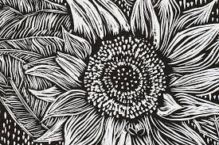
Според тоа во каква техника ја печатиме графиката можеме да ја поделиме на длабок,висок, рамен, пропустлив и комбиниран печат. Линорезот е висок печат затоа што матрицата се длаби, но бојата, со валјак се нанесува на високите, испакнати површини, а вдлабнатите делови остануваат бели. Постапката на изработка на линорезот од скица до отпечаток можете да ја видите на следните видеа: https://www.youtube.com/watch?v=udN-CVIzKXM https://www.youtube.com/watch?v=ZhtnSImHauA

Slide 3
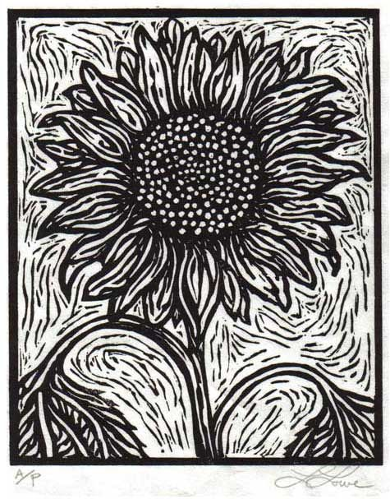
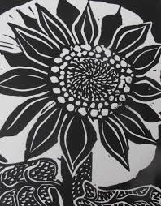
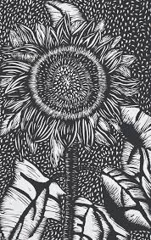
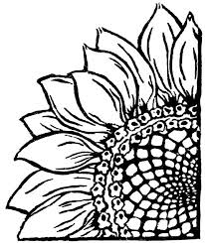

Slide 4
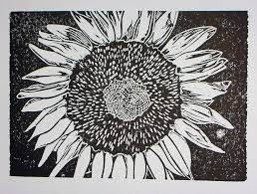
Цел: Да изработиме графика – линорез почнувајќи од скица па до отпечаток; Мотив: Сончогледи; Материјали и техники: Хартија, индиго, линолеум, глета;

